Slide 1
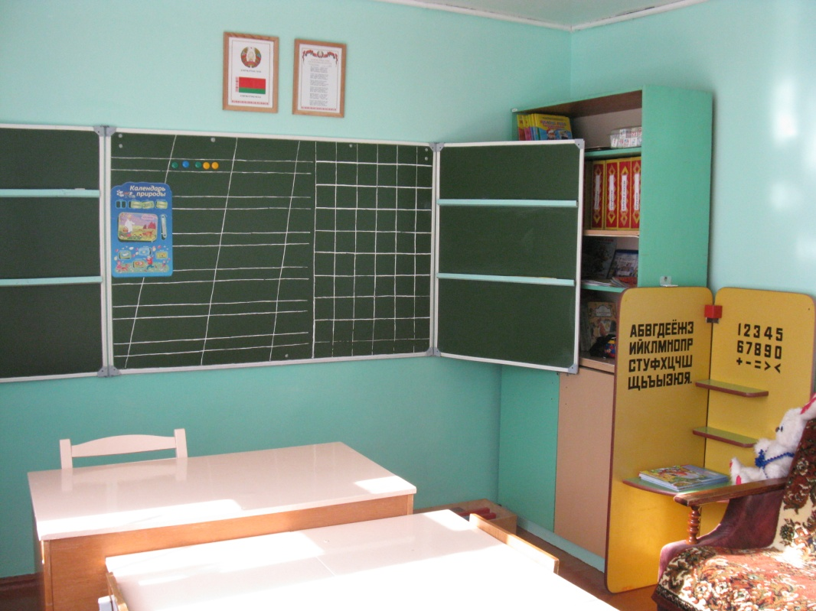
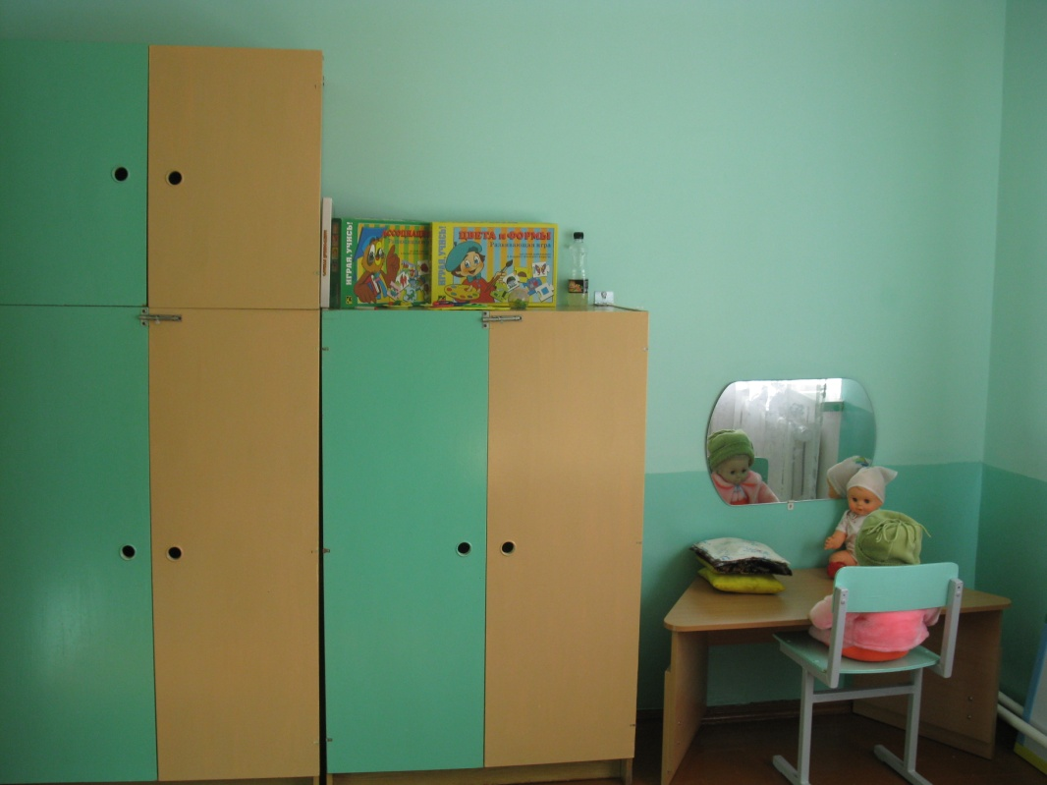
Кабинет коррекционно-педагогической помощи
Сегодня

